Slide 1
“Kako napisati projektni prijedlog i dobiti sredstva iz EU fondova za male i srednje poduzetnike?”
Kristina Androlić, dipl.oec.
Voditelj pripreme i provedbe EU projekata

Slide 2
Dipl. oec. Ekonomski fakultet u Zagrebu, Organizacija i Management
Voditelj pripreme i provedbe EU projekata
Stručnjak za javnu nabavu
18 godina iskustva u privredi
- Keratek d.o.o.
- Vindija d.d., Koka d.d.
- Winair d.o.o.
- Radio Varaždin d.o.o.
-Androlić konzalting j.d.o.o.
4 godine vlasnica tvrtke
Radila na pripremi preko 70 projekata
Klijenti: ICT, tekstilna industrija, građevina, metalska industrija, izdavačka djelatnost, uslužne djelatnosti, drvna industrija, poljoprivrednici…

Slide 3
Sadržaj
Osnove EU fondova
Želim EU sredstva, otkud krenuti?
Kako do informacija
Upute za prijavu
Da li sam prihvatljiv prijavitelj na pozivu?
Kakve su mi šanse?
Popunjavanje projektne dokumentacije
Bodovanje projektnog prijedloga

Slide 4
EUROPSKA UNIJA
Europska unija (kratica EU), jedinstvena je međuvladina i nadnacionalna zajednica europskih država, nastala kao rezultat suradnje i integracije koji je započeo 1951. godine između šest država (Belgije, Francuske, Njemačke, Italije, Luksemburga i Nizozemske).
Europska unija uspostavljena 1. studenoga 1993. godine stupanjem na snagu Ugovora o Europskoj uniji (poznatiji kao Ugovor iz Maastrichta).
Europska unija danas broji 28 država članica.
Prostire se na 4.381.324 km2, a broji oko 508 milijuna stanovnika.

Slide 5
Hrvatska u Europskoj uniji
Hrvatska je od 2004. godine kandidat za EU
članom Europske unije postala 1. srpnja 2013. godine i taj postupak nazivamo "Šesto proširenje".
Hrvatska je zadnja država koja se pridružila EU.
Budući kandidati su: Albanija, Crna Gora, Island, Makedonija, Srbija i Turska
Budući potencijalni kandidati su: Kosovo i BiH
Velika Britanija će izaći do 29. ožujka 2019 do 23h

Slide 6
Kohezijska politika

Slide 7
Novac EU fondova?
Iz članstva
Javni novac, novac građana Europske Unije
EU novac dodijeljuje se u svrhu ostvarivanja zadanih ciljeva

Slide 8
Europa 2020- ciljevi

Slide 9
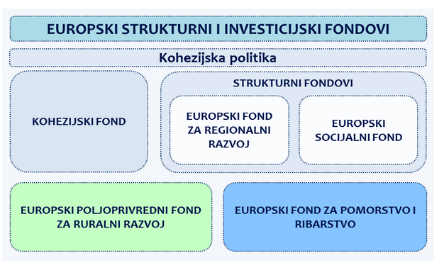

Slide 10
ALOKACIJE po fondovima za RH
Europski fond za regionalni razvoj (EFRR) 4.321.499.588
Kohezijski fond 2.559.545.971
Europski socijalni fond (ESF) 1.516.033.073
Europski poljoprivredni fond za ruralni razvoj (EPFRR) 2.026.222.500
Europski fond za pomorstvo i ribarstvo (EFPR) 252.643.138

Slide 11
Imate ideju, projekt…Otkud krenuti?
Definirajte svoj projekt
Definirajte realne troškove
Odredite vremenski okvir
Koliko imate vlastitih sredstava?
I onda zovite konzultanta ☺

Slide 12
Komercijalna održivost
Da li je projekt održiv?
Imate li tržište?
Koliko će vas koštati održavanje rezultata projekta?

Slide 13
KAKO DO INFORMACIJA?
www.strukturnifondovi.hr
www.Efondovi.hr
http://ruralnirazvoj.hr/plan-objave-natjecaja/
www.mps.hr
www.fzoeu.hr
www.apprrr.hr
www.mingo.hr
www.hamagbicro.hr
www.ec.europa.eu

Slide 14
Razvijenost JLS-a
http://www.propisi.hr/print.php?id=10486

Slide 15
Definicija MSP-a

Slide 16
De minimis potpore
Potpore male vrijednosti (tzv. de minimis potpore) su potpore izuzete od prijave i kontrole Europske komisije
s obzirom na iznos u kojem se dodjeljuju, nemaju učinke na tržišno natjecanje i trgovinu na unutarnjem tržištu EU.
Ukupni iznos de minimis potpore koja se po državi članici dodjeljuje jednom poduzetniku ne smije prelaziti 200.000 EUR tijekom bilo kojeg razdoblja od tri fiskalne godine (izuzeće za sektor cestovnih prijevoznika: 100.000 EUR)

Slide 17
Pokazatelji m+2 / n-1
Neto otvorena radna mjesta
Povećani prihod od prodaje
Povećani prihod od izvoza
Udio privatnih sredstava u ukupnom ulaganju koja odgovaraju javnoj potpori (bespovratna sredstva)

Slide 18
Otvoreni pozivi

Slide 19
Otvoreni pozivi

Slide 20
Inovacije novoosnovanih MSP-ova
Status poziva: Otvoren
Tip poziva: otvoren do iskorištenja sredstava
Prijave počinje od 15. veljače
Alokacija: 150.000.000 kn
Minimalni iznos potpore: 150.000 kn
Maksimalni iznos potpore: 1.400.000 kn
Maksimalni iznos sufinanciranja: 85%

Slide 21
Svrha poziva
Predmet poziva: poticanje inovativnosti novoosnovanih MSP-ova za uvođenje inovacija koje rezultiraju novim proizvodom/uslugom koja je novost na tržištu
Svrha: poticanje novo novoosnovanih MSP-ova za uspješno lansiranje proizvoda i usluga s potencijalom rasta i izvoza koji su novi na tržištu s naglaskom na radikalne inovacije

Slide 22
Uvjeti prihvatljivosti
MSP-ovi do 36 mjeseci starosti
Poslovni nastan u RH
Tvrtka treba biti registrirana u djelatnosti u kojoj se provode aktivnosti
Nije poduzetnik u teškoćama, podmiruje plaće i poreze

Slide 23
Prihvatljivi troškovi
Troškovi osoblja koje će raditi na projektu (do 50% vrijednosti projekta)
Neizravni troškovi nastali kao posljedica istraživanja
Troškovi pripreme dokumentacije, upravljanja projektom i edukacije zaposlenika (max. 10% vrijednosti projekta)
Ulaganje u materijalnu i nematerijalnu imovinu
Troškovi usluga istraživanja tržišta, marketing plana, dizajna, promocija…
Revizija projekta

Slide 24
Obvezna dokumentacija
1. Prijavni obrazac
1.a Dokazi u sklopu Prijavnog obrasca (Dokaz o iskazanom interesu tržišta, Dokaz o statusu zaštiteintelektualnog vlasništva, Detaljan prikaz financijskih parametara Projekta,Pismo namjere investitora i sl.)
2. Izjava prijavitelja o istinitosti podataka, izbjegavanju dvostrukog financiranja i usklađenosti s uputama za prijavitelje (Izjava prijavitelja)
3. Skupna izjava prijavitelja
4.Dokumenti (akti) temeljem kojih se utvrđuje iznos bruto plaće troška osoblja

Slide 25
ocjenjivanje
Faza 1. Administrativna provjera
Faza 2. - Provjera prihvatljivosti prijavitelja, projekta, aktivnosti, troškova i ocjena kvalitete
Faza 3. - Donošenje Odluke o financiranju

Slide 26
Bodovanje

Slide 27
važno

Slide 30
HORIZONTALNA PITANJA
Tijekom provedbe projekta prijavitelj je dužan poduzeti odgovarajuće korake kako bi se spriječila svaka diskriminacija na temelju na spola, rasnog ili etničkog podrijetla, vjere ili uvjerenja, invaliditeta, dobi ili seksualne orijentacije sukladno pozitivnim propisima
https://ravnopravnost.gov.hr/UserDocsImages/dokumenti/MRRFEU%20Upute%20za%20prijavitelje%20i%20korisnike%20Operativnog%20programa%20%E2%80%9EKonkurentnost%20i%20kohezija%E2%80%9C%20o%20provedbi%20horizontalnih%20na%C4%8Dela%205.2016.pdf

Slide 31
Natječaji u najavi
1.b.1 Povećanje razvoja novih proizvoda i usluga koji proizlaze iz aktivnosti istraživanja i razvoja - faza II
3d2.1 Integrator - Transfer tehnologija i novih inovativnih proizvoda MSP-ova u okviru strateških partnerstva među poduzećima, poboljšanje inovativne sposobnosti malih i srednjih poduzeća kako bi ih pripremili za uspostavljanje dugoročnih dobavljačkih odnosa sa sdrugim poduzećima (tzv. Integratorima).
3d2.2 Inovacije u S3 područjima
3d1.4.1 Jačanje međusobne povezanosti MSP (Klasteri)
4c2.1 Energetska obnova obiteljskih kuća

Slide 32
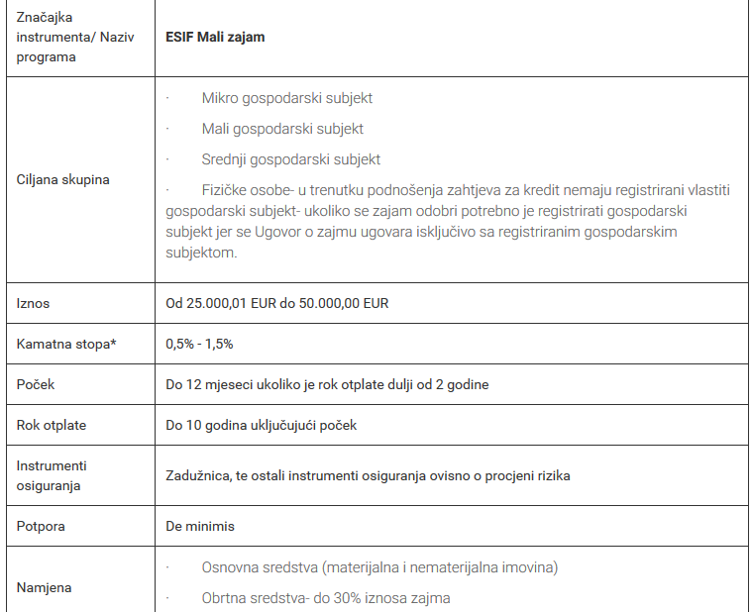
ESIF ZAJMOVI

Slide 33
Mjere ruralnog razvoja
M1 Prenošenje znanja i aktivnosti informiranja
M2 Savjetodavne službe, službe za upravljanje poljoprivrednim gospodarstvom i pomoć poljoprivrednim gospodarstvima
M3 Sustavi kvalitete za poljoprivredne i prehrambene proizvode
M4 Ulaganja u fizičku imovinu - Mjera omogućava brojna ulaganja u primarnu poljoprivredu i preradu poljoprivrednih proizvoda, kao i u djelatnosti usmjerene ka navodnjavanju poljoprivrednih površina i očuvanja krajobraznih vrijednosti.
M5 Obnavljanje poljoprivrednog proizvodnog potencijala narušenog elementarnim nepogodama i katastrofalnim događajima te uvođenje odgovarajućih preventivnih aktivnosti
M6 Razvoj poljoprivrednih gospodarstava i poslovanja - Jedan od važnijih ciljeva ove mjere je omogućiti mladima zapošljavanje i izvan poljoprivrednih zanimanja.
M7 Temeljne usluge i obnova sela u ruralnim područjima - Osiguranjem kvalitetne komunalne i društvene infrastrukture, ruralna područja će opet postati poželjna mjesta za život i rad. To je upravo cilj ove mjere.
M8 Ulaganja u razvoj šumskih područja i poboljšanje održivosti šuma- Potpora za ulaganja u poboljšanje otpornosti i okolišne vrijednosti šumskih ekosustava. Potpora za ulaganja u šumarske tehnologije te u preradu, mobilizaciju i marketing šumskih proizvoda.
M9 Uspostava proizvođačkih grupa i organizacija - Uspostava proizvođačkih grupa i organizacija u poljoprivrednom i šumarskom sektoru.
M10 Poljoprivreda, okoliš i klimatske promjene - Plaćanja obveza povezanih s poljoprivredom, okolišem i klimatskim promjenama.
M11 Ekološki uzgoj - Plaćanja za prijelaz na prakse i metode ekološkog uzgoja. Plaćanja za održavanje praksi i metoda ekološkog uzgoja.
M13 Plaćanja područjima s prirodnim ograničenjima ili ostalim posebnim ograničenjima - Plaćanja u gorsko planinskim područjima – GPP. Plaćanja u područjima sa značajnim prirodnim ograničenjima – ZPO. Plaćanja u područjima s posebnim ograničenjima – PPO.
M14 Dobrobit životinja - Mjera 14 uključuje primjenu visokih standarda dobrobiti životinja koji prelaze važeće zakonske propise.
M16 Suradnja
M17 Upravljanje rizicima
M18 Financiranje dodatnih nacionalnih izravnih plaćanja za Hrvatsku
M19 LEADER (CLLD)
M20 Tehnička pomoć

Slide 34
Primjer – mjera 6.3.1 Potpora razvoju malih poljoprivrednih gospodarstava
https://ruralnirazvoj.hr/natjecaj-za-tip-operacije-6-3-1-potpora-razvoju-malih-poljoprivrednih-gospodarstava/

Slide 36
Prihvatljive aktivnosti

Slide 37
Uvjeti prihvatljivosti

Slide 38
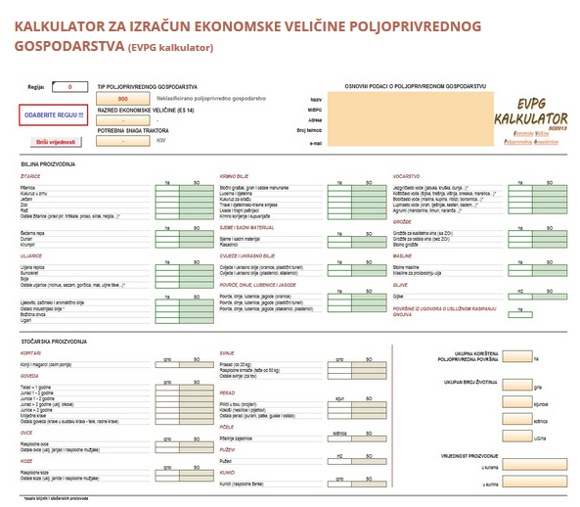
FADN kalkulator
https://www.savjetodavna.hr/projekti/28/189/program-ruralnog-razvoja-rh-2014-2020/kalkulator-za-izracun-evpg/

Slide 39
Natječajna dokumentacija

Slide 40
Kriteriji odabira

Slide 41
Potrebna dokumentacija
https://ruralnirazvoj.hr/files/documents/Natjecaj-6-3-1.pdf

Slide 43
Poslovni plan
Korisnik je dužan izraditi poslovni plan sukladno predlošku.
obavezno mora definirati početno stanje gospodarstva te planirane ciljeve koje će ostvariti, a odnose se na; modernizaciju i/ili unapređenje procesa rada i poslovanja i/ili povećanje proizvodnog kapaciteta iskazanom kroz povećanje ukupnog standardnog ekonomskog rezultata.
Provedbu aktivnosti navedenih u poslovnom planu mora započeti u roku od devet (9) mjeseci od datuma sklapanja Ugovora o financiranju.
Prihvatljive aktivnosti u poslovnom planu moraju biti prikazane u ukupnom iznosu od najmanje 15.000 eura u kunskoj protuvrijednosti
Aktivnosti operativnog poslovanja, samo do limitiranih iznosa.
Provedba aktivnosti i ostvarenje ciljeva prikazanih u poslovnom planu moraju biti realizirani u razdoblju od najviše 36 mjeseci od sklapanja Ugovora o financiranju.
Nadležne institucije mogu obavljati provjere podataka navedenih u planu u periodu od pet (5) godina nakon konačne isplate potpore.

Slide 44
Poslovni plan

Slide 45
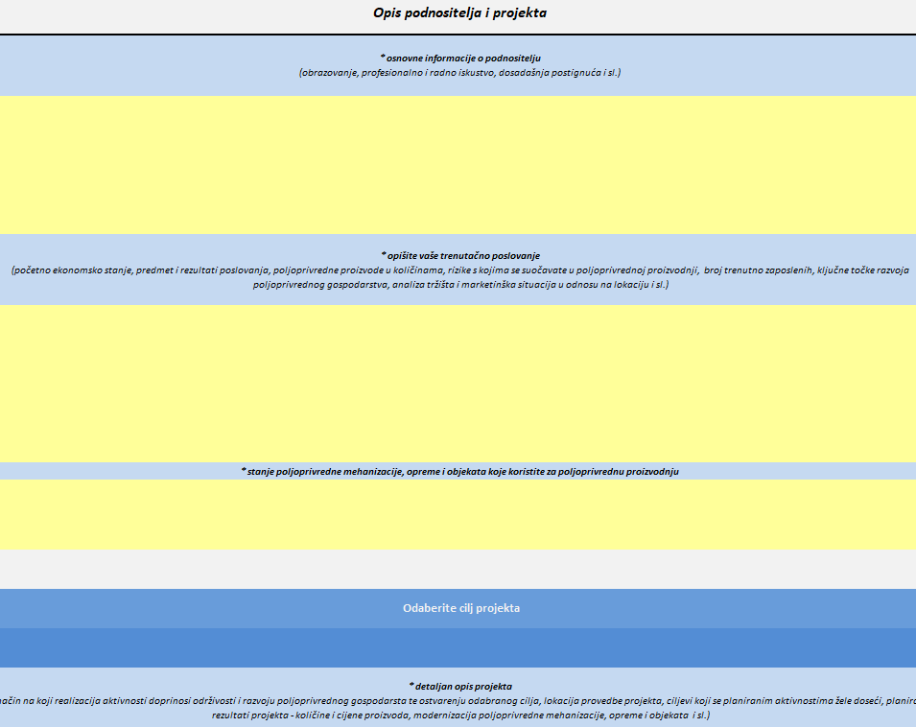

Slide 48
isplata

Slide 49
Mjera 6.2.1“Potpora ulaganju u pokretanje nepoljoprivrednih djelatnosti u ruralnim područjima”
Potencijalni korisnici: Poljoprivredna gospodarstva upisana u Upisnik poljoprivrednika najmanje jednu godinu prije podnošenja Zahtjeva za potporu, ekon. Vrijednost min 1.000 EUR-a
Svrha ovog natječaja je stvaranje novih nepoljoprivrednih djelatnosti na poljoprivrednim gospodarstvima, uz održavanje postojeće zaposlenosti ili stvaranje novih radnih mjesta, s ciljem smanjenja depopulacije i poticanja održivog razvoja ruralnih područja.
sektor prerade i marketinga ili izravne prodaje proizvoda, sektor pružanja usluga u ruralnim područjima koji može obuhvaćati: usluge u poljoprivrednim, šumarskim i veterinarskim djelatnostima, usluge u društvenim djelatnostima i intelektualne usluge. Moguće je ulagati i u sektor turizma u ruralnom području te u sektor tradicijskih i umjetničkih obrta
Potpora: 50.000 EUR-a

Slide 50
Mjera 6.4.1.„Razvoj nepoljoprivrednih djelatnosti u ruralnim područjima“
Poljoprivredna gospodarstva upisana u Upisnik poljoprivrednika najmanje jednu godinu prije podnošenja Zahtjeva za potporu, veličine minimalno 2.000 EUR-a
Sektor prerade i/ili marketinga i/ili izravne prodaje, Sektor pružanja usluga u ruralnim područjima, Sektor turizma u ruralnom području, Sektor tradicijskih i umjetničkih obrta
Intenzitet javne potpore po projektu iznosi do 70% od ukupnih prihvatljivih troškova. U slučaju kupovine poljoprivredne mehanizacije u sektoru pružanja usluga u poljoprivrednim djelatnostima intenzitet potpore za tu mehanizaciju iznosi 40%.
Najniži iznos javne potpore po korisniku iznosi 3.500,00 EUR, a najviši iznos javne potpore je 200.000,00 EUR u protuvrijednosti u kunama tijekom razdoblja od tri uzastopne fiskalne godine.

Slide 51
ESIF ZAJMOVI za ruralni razvoj
https://hamagbicro.hr/financijski-instrumenti/kako-do-zajma/

Slide 54
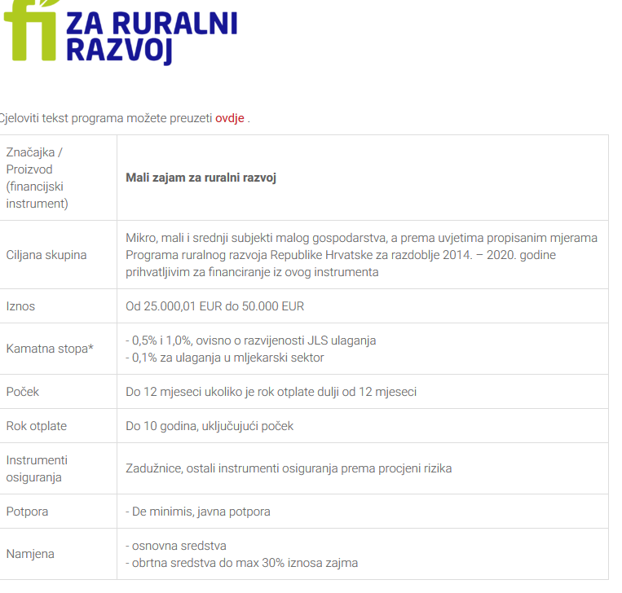

Slide 55
Mjere koje se financiraju ESIF zajmom
4.1.1. RESTRUKTURIRANJE, MODERNIZACIJA I POVEĆANJE KONKURENTNOSTI POLJOPRIVREDNIH GOSPODARSTAVA
Ulaganja u materijalnu i nematerijalnu imovinu koje se odnosi na poljoprivrednu proizvodnju nove i inovativne tehnologije, novu opremu i zelene tehnologije, restrukturiranje i modernizaciju farmi

Slide 56
Mjere koje se financiraju ESIF zajmom
4.1.2. ZBRINJAVANJE, RUKOVANJE I KORIŠTENJE STAJSKOG GNOJIVA U CILJU SMANJENJA ŠTETNOG UTJECAJA NA OKOLIŠ
Ulaganja u materijalnu i nematerijalnu imovinu koje se odnosi na skladištenje stajskog gnojiva, objekata za skladištenje i čuvanje te povezanu opremu

Slide 57
Mjere koje se financiraju ESIF zajmom
4.1.3 ULAGANJE U KORIŠTENJE OIE
Ulaganja u materijalnu i nematerijalnu imovinu koje se odnosi na izgradnju objekata za proizvodnju energije iz obnovljivih izvora (biomasa, sunčeva energija) za korištenje na poljoprivrednim gospodarstvima

Slide 58
Mjere koje se financiraju ESIF zajmom
4.2.1 POVEĆANJE DODANE VRIJEDNOSTI POLJOPRIVREDNIM PROIZVODIMA
Ulaganja u materijalnu i nematerijalnu imovinu koje se odnosi na:
povećanje dodane vrijednosti proizvoda primarne poljoprivredne proizvodnje za primarne poljoprivredne proizvođače, kao i za one koji prerađuju poljoprivredne proizvode kao isključivu aktivnost
modernizaciju postojećeg proizvodnog kapaciteta, uvođenje inovativnih praksi u proizvodne kapacitet i energetsku učinkovitost i zaštitu okoliša

Slide 59
Mjere koje se financiraju ESIF zajmom
4.2.2 KORIŠTENJE OBNOVLJIVIH IZVORA ENERGIJE
Ulaganja u materijalnu i nematerijalnu imovinu koje se odnosi na izgradnju objekata za proizvodnju energije iz OIE za korištenje u preradi prehrambenih proizvoda

Slide 60
Mjere koje se financiraju ESIF zajmom
6.4.1 RAZVOJ NEPOLJOPRIVREDNIH DJELATNOSTI U RURALNIM PODRUČJIMA
Ulaganja u materijalnu i nematerijalnu imovinu vezanu uz aktivnosti u ruralnom turizmu, preradu, marketing i izravnu prodaju lokalnih proizvoda; tradicionalne obrte i zanate i rukotvorine; pružanje usluga u ruralnim područjima za poljoprivredni i šumarski sektor turizam u ruralnim područjima za sljedeće vrste
1. ugostiteljsko turističke usluge na poljoprivrednom gospodarstvu ili obiteljskom poljoprivrednom gospodarstvu (vinotočje/kušaonica, izletište, soba, apartman, ruralna kuća za odmor, kamp, te poljoprivredne, šumarske, sportsko-rekreativne, edukativne i slične aktivnosti vezane za poljoprivredno gospodarstvo)
2. ugostiteljsko turističke usluge vezane za sljedeće skupine ugostiteljskih objekata: „hoteli“ (hotel, aparthotel, hotel baština, integrirani, difuzni, pansion), „kampovi“ (kamp, kampiralište, kamp odmorište) i ostali ugostiteljski objekti za smještaj (hostel, planinarski dom, lovački dom, robinzonski smještaj i dr.), te njihovi prateći i dodatni sadržaji;
3. ugostiteljsko - turističke usluge u objektima tradicijske (kulturne) baštine, turističke usluge vezane za planinski, pustolovni, sportsko rekreativni, cikloturizam, zdravstveni, edukativni i druge posebne oblike turizma na ruralnom prostoru

Slide 61
8.6.1 MODERNIZACIJA TEHNOLOGIJA, STROJEVA, ALATA I OPREME U PRIDOBIVANJU DRVA I ŠUMSKOUZGOJNIM RADOVIMA
Ulaganja u materijalnu i nematerijalnu imovinu povezanu s povećanjem učinkovitosti, okolišne prihvatljivosti, ergonomije i sigurnosti radnih procesa u pridobivanju drva i šumskouzgojnim radovima kroz modernizaciju postojećih i uvođenje novih i okolišno prihvatljivih tehnologija, strojeva, alata i opreme; koja se odnosi na modernizaciju postojećih i uvođenje učinkovitih i okolišno prihvatljivih tehnologija, strojeva, alata i opreme za pridobivanje drva

Slide 62
ESIF zajmovi za
8.6.2 MODERNIZACIJA TEHNOLOGIJA, STROJEVA, ALATA I OPREME U PREDINDUSTRIJSKOJ PRERADI DRVA
Ulaganja u materijalnu i nematerijalnu imovinu koja je usmjerena ka povećanju učinkovitosti, okolišne prihvatljivosti, ergonomije i radnih procesa u predindustrijskoj preradi drva kroz modernizaciju postojećih i uvođenje učinkovitih i okolišno pogodnih tehnologija, strojeva, alata i opreme;se odnosi na uvođenje informacijsko komunikacijskih tehnologija u predindustrijsku preradu drva

Slide 63
Neprihvatljve aktivnosti

Slide 64
…neprihvatljve aktivnosti

Slide 65
Ograničeni sektori
Popis ograničenih aktivnosti: nezakonite gospodarske aktivnosti: proizvodnja, trgovina ili druga aktivnost koja je nezakonita u skladu sa zakonima i propisima primjenjivima na predmetnu pravnu osobu, uključujući bez ograničenja, kloniranje ljudi za potrebe razmnožavanja;
proizvodnja oružja i streljiva svih vrsta, trgovina tim predmetima i vojne operacije svih vrsta; kasina i istovrsna poduzeća; kockanje i kasina na internetu; pornografija i prostitucija; nuklearna energija; aktivnosti navedene u članku 19. stavcima 3.,4. i 5. Uredbe (EU) br. 1291/2013 Europskog parlamenta i vijeća od 11. prosinca 2013. o osnivanju Okvirnog programa za istraživanja i inovacije Obzor 2020. (2014. –2020.) i o stavljanju izvan snage Odluke br. 1982/2006/EZ (Tekst značajan za EGP) koji govori o etičkim načelima; istraživanje, razvoj ili tehnička primjena povezana s elektroničkim podatkovnim programima ili rješenjima kojima se izričito nastoji poduprijeti bilo koju aktivnost iz prethodnih točaka od (a) do (h) ili se njima namjerava omogućiti nezakoniti ulazak u elektroničke mreže podataka ili preuzimanje elektroničkih podataka

Slide 66
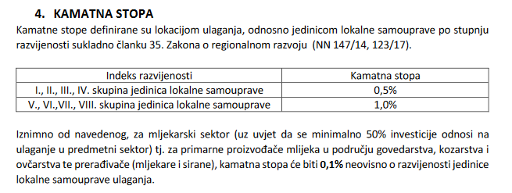
Kamatne stope

Slide 67
Pitanja?

Slide 68
Vaš konzultant za EU fondove! androlic@androlic-konzalting.hr
www.mentorica.biz; pitaj@mentorica.biz

